Slide 1
Enseigner la résolution de problèmes

Slide 2
8H30 - 8h45 Intervention Mme MAIRE
8H45- 9h15 Intervention de Mme Weltzer
9h15-9H30 Présentation journée / Trame possible animation
9H30- 10h30 Résolution de problème : les points d’appui
10H30 Pause
10H45 -12H00 : Atelier Résolution de problème (2 groupes de 15) - Questions autour d’un exemple - production élèves - rôle enseignant - écrit institutionnel
13H30-14H45 Proportionnalité / Points d’appui
14H45- 16H30 Atelier Proportionnalité - Questions autour d’un exemple -> grille ? - production élèves - vidéo - écrit institutionnel

Slide 3
Mise en œuvre du plan de formation des professeurs des écoles en mathématiques sur les priorités nationales
Ouverture par Mme MAIRE
Inspectrice d’Académie
DSDEN

Slide 4
Présentation du temps 1 à destination des IEN et des formateurs
Présentation de la trame possible d’animation en circonscription

Slide 5
OBJECTIFS NATIONAUX
Répondre aux constats qui ressortent de l’enquête TIMM’S selon lesquels
La proportion des professeurs des écoles français qui se sentent à l’aise pour améliorer la compréhension des élèves en difficulté est plus faible que dans les autres pays européens
La proportion des professeurs des écoles ayant suivi une formation en mathématiques au cours des deux dernières années est nettement inférieure à la moyenne européenne

Slide 6
ÉTAPES DU PLAN NATIONAL
Temps 1 :
→ Renforcer localement les connaissances et compétences des personnes qui vont assurer les formations des professeurs des écoles,
→ Faire connaître aux IEN-1D et conseillers pédagogiques des outils et des contenus de formations à faire vivre et à utiliser en circonscriptions afin que tous ceux qui accompagnent les enseignants aillent dans la même direction.
Année 16-17 : tous les documents se trouvent sur tribu ien
Le calcul (mental, en ligne) et des fractions simples aux nombres décimaux
Année 17-18: tous les documents seront sur tribu + m@gistère
La résolution de problèmes et la proportionnalité

Slide 7
ÉTAPES DU PLAN NATIONAL
Temps 2 :
→ Décliner au niveau des circonscriptions, en fonction des focales retenues, des formations à destination des professeurs des écoles ( CM1-CM2° afin de renforcer les connaissances, de donner des exemples de gestes professionnels et d’aider les enseignants.
Remarque : le cycle 2 pourrait-il bénéficier de l’AP sur la résolution de problèmes également ? Soumis à Mme Maire et en attente d’arbitrage.

Slide 8
Déroulé de la journée du 11 décembre 2017
Matin : introduction : présentation des objectifs, de deux exemples de parcours à destination des enseignants,
Présentation des points d’appui pour la résolution de problèmes,
Atelier résolution de problèmes.
Après midi :
Présentation des points d’appui pour la proportionnalité,
Atelier proportionnalité,

Slide 9
Un exemple de déclinaison possible en circonscription
Parcours 1 (6h) sur deux des 4 thématiques
Envoi des documents théoriques en amont du présentiel (2h) (2 thématiques)
(En janvier )
Présentiel (2x1h30) : présentation des objectifs nationaux et départementaux
Ateliers (2 thématiques) : analyse des erreurs des élèves - gestes professionnels-
écrits d'institutionnalisation - différenciation (avant les vacances de février)
Retour en classe et mise en oeuvre dans la classe et relevé des difficultés ou questions (de février à avril)
Présentiel 1h : échanges de pratique (en mai)

Slide 10
Un deuxième exemple de déclinaison possible en circonscription
Parcours 2 (6h) sur deux des 4 thématiques
Présentiel (3h) année N :
présentation des objectifs nationaux et départementaux
Les points d’appui théoriques
Ateliers (2 thématiques) : analyse des erreurs des élèves - gestes professionnels-
écrits d'institutionnalisation - différenciation
Retour en classe et mise en oeuvre dans la classe et relevé des difficultés ou questions
Présentiel 1h30 année N+1 : échanges de pratique

Slide 11
supports et outils à disposition
Les diaporamas utilisés lors de la journée du 11 décembre
(les points d’appuis et les ateliers)
L’ensemble des documents fournis par l’ESEN
Les vidéos mises à disposition par l’ESEN
Les documents annexes (théoriques et pratiques)
→ Sur la plate forme m@gistère
→ Sur TRIBU IEN 68
Par ailleurs un parcours m@gistère avait été finalisé l’an dernier par la mission maths du 68 sur apprendre à chercher à travers la résolution de problèmes

Slide 12
PROBLEMES POINTS D’APPUI

Slide 13
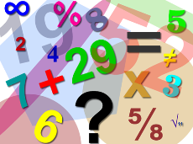
A. ENSEIGNER LA RESOLUTION DE PROBLEMES ?
1.1. Les constats
Des résultats aux évaluations internationales
Des rapports de l’inspection générale
1.2. Les programmes
1.3. Le socle commun de connaissance, de compétence et de culture et
les 6 compétences mathématiques
MISSION MATHS 68

Slide 14
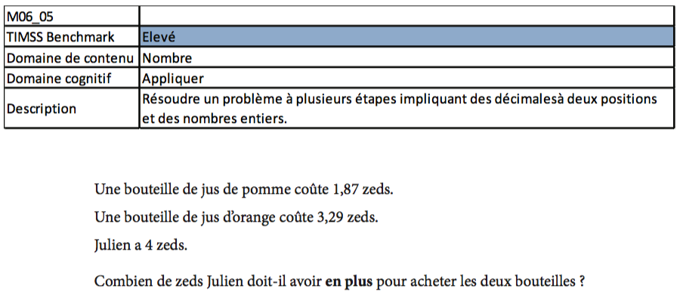
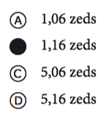
ENSEIGNER LA RESOLUTION DE PROBLEMES : les constats
TIMMS 2015 Trends in International Mathematics and Science Study CM1
Notes:
TIMMS en moyenne, convenable, mais certains points interrogent, non pas le “classement” mais la formation du futur citoyen
Un exercice libéré TIMSS dans lequel interviennent ces thèmes…

Slide 15
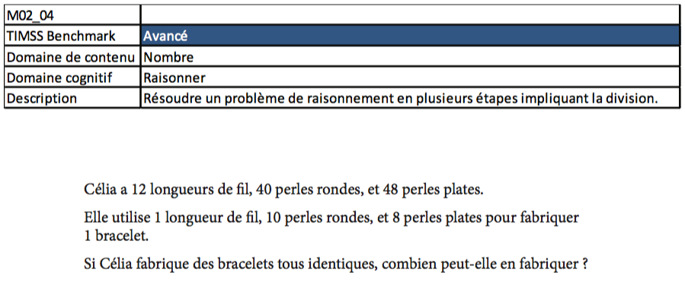
ENSEIGNER LA RESOLUTION DE PROBLEMES : les constats
TIMMS 2015
Notes:
Un autre exercice libéré TIMSS dans lequel interviennent ces thèmes...
Il s’agit de permettre à chaque élève de se forger un esprit critique, une imagination créative, une rigueur de pensée, et d’acquérir puis d’entretenir une autonomie et une curiosité intellectuelles.

Slide 16
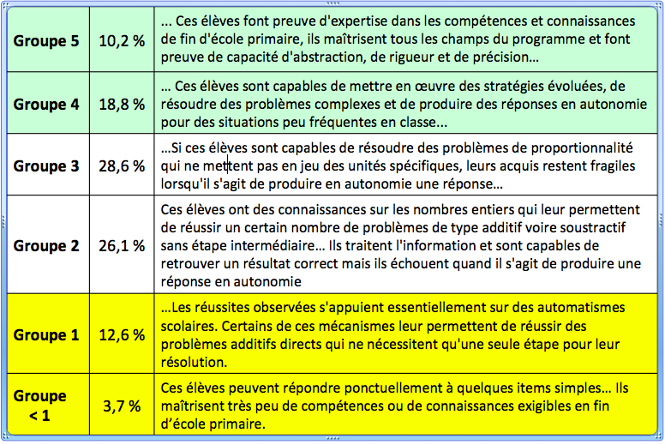
ENSEIGNER LA RESOLUTION DE PROBLEMES : les constats
La partie haute (29%) : détient les acquis attendus.
La partie médiane(54,7 %): a les bases nécessaires
Évaluation CEDRE (fin d’école primaire) -
Note DEPP n°18 - mai 2015
La partie basse : maîtrise fragile, insuffisante
Notes:
Ces résultats montrent donc la très grande hétérogénéité des élèves de CM2 qui arrivent au collège. La population peut être scindée globalement en trois sous-ensembles :
• la partie « haute » de l’échelle, les élèves des groupes 4 et 5, un peu moins d’un élève sur trois qui détient de façon optimale les acquis attendus en fin d’école ;
• la partie médiane, les élèves du groupe 3, un peu moins d’un élève sur trois qui a les bases nécessaires pour suivre avec profit leur cursus au collège ;
• la partie « basse », les élèves des groupes inférieur à 1, 1 et 2, quatre élèves sur dix qui ont une maîtrise fragile, voire insuffisante, et qui sont en grande difficulté scolaire
L’étude de la répartition des effectifs dans les différents groupes de l’échelle Cedre montre que les écarts se creusent entre :
- les élèves de bas niveaux de performance et ceux de hauts niveaux
- le groupe intermédiaire servant de « réservoir » aux deux extrémités de l’échelle
- les élèves à l’heure et ceux en retard – dans un contexte d’une diminution des redoublements
- les élèves suivant un parcours en éducation privée et en éducation publique ;
- les écoles dont l’indice social moyen est faible et celles dont l’indice social moyen est fort.
Notre école n’est pas équitable!

Slide 17
ENSEIGNER LA RÉSOLUTION DE PROBLÈMES : les constats Extraits des rapports des inspecteurs généraux
Les problèmes, encore peu présents dans les classes,
Insuffisamment intégrés aux différents sous domaines,
Ils font rarement l’objet d’une progression,
Des catégories peu appréhendées par les enseignants,
Des espaces de recherche réduits,
Peu d’écrits de synthèse réalisés avec les élèves
*L'enseignement des mathématiques au cycle III de l'école primaire, rapport - n° 2006-034, juin 2006.
•Bilan de la mise en œuvre des programmes issus de la réforme de l'école primaire de 2008, rapport - n° 2013-066, juin 2013
Résolution de problème / Points d’appui
Notes:
Même si les rapports sont anciens, on constate que certains enseignants n’ont pas saisi que les problèmes, dans les nouveaux programmes sont au coeutr de l’activité mathématique (cf. les emplois du temps).

Slide 18
ENSEIGNER LA RESOLUTION DE PROBLEMES : les attentes institutionnelles 1.3. LES PROGRAMMES
Cycle 2 “la résolution de problèmes est au centre de l’activité mathématique des élèves… “
Cycle 3 : “la résolution de problèmes constitue le critère principal de la maîtrise des connaissances dans tous les domaines des mathématiques, mais elle est également le moyen d’en assurer une appropriation qui en garantit le sens… la résolution de problèmes permet de montrer comment des notions mathématiques peuvent être des outils pertinents pour résoudre certaines situations. “
Cycle 4 : “la mise en œuvre des programmes doit permettre de développer les six compétences majeures de l’activité mathématiques : … pour ce faire, une place importante doit être accordée à la résolution de problèmes… “
Résolution de problème / Points d’appui
Notes:
L’occurrence du mot problème est de 59 dans les programmes du cycle IIII et 57 au cycle III !

Slide 19
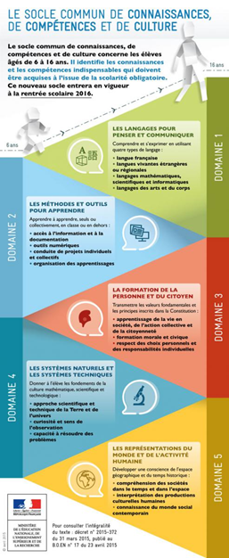
ENSEIGNER LA RESOLUTION DE PROBLEMES : les attentes institutionnelles
Compétences mathématiques
Chercher
Modéliser
Représenter
Raisonner
Calculer
Communiquer
Notes:
Chercher (domaine du socle 2,4) Les méthodes et les outils pour apprendre, les systèmes naurels et les systèmes tehcniques)
Modéliser (domaines du socle : 1,2,4) (les langages pour penser et communiquer)
Représenter (domaines 1, 5) les représentations du monde et l’activité humaine)
Raisonner (domaines du socle 2,3,4 )
Calculer (domaine dusocle 4)
Communiquer (domaine du socle 1,3) la formation de la personne et du citoyen

Slide 20
Chercher
●Prélever et organiser les informations nécessaires à la résolution de problèmes à partir de supports variés : textes, tableaux, diagrammes, graphiques, dessins, schémas, etc.
● S’engager dans une démarche, observer, questionner, manipuler, expérimenter, émettre des hypothèses, en mobilisant des outils ou des procédures mathématiques déjà rencontrées, en élaborant un raisonnement adapté à une situation nouvelle.
●Tester, essayer plusieurs pistes de résolution.
Modéliser
●Utiliser les mathématiques pour résoudre quelques problèmes issus de situations de la vie quotidienne.
●Reconnaître et distinguer des problèmes relevant de situations additives, multiplicatives, de proportionnalité́.
●Reconnaitre des situations réelles pouvant être modélisées par des relations géométriques (alignement, parallélisme, perpendicularitéś, symétrie).
●Utiliser des propriétés géométriques pour reconnaître des objets.

Slide 21
Représenter
●Utiliser des outils pour représenter un problème : dessins, schémas, diagrammes, graphiques,
écritures avec parenthèsage, …
● produire et utiliser diverses représentations des fractions simples et des nombres décimaux.
● Analyser une figure plane sous différents aspects (surface, contour de celle-ci, lignes et points).
●Reconnaître et utiliser des premiers éléments de codages d’une figure plane ou d’un solide.
●Utiliser et produire des représentations de solides et de situations spatiales.
Raisonner
●Résoudre des problèmes nécessitant l’organisation de données multiples ou la construction d’une démarche qui combine des étapes de raisonnement.
●En géométrie, passer progressivement de la perception au contrôle par les instruments pour amorcer des raisonnements s’appuyant uniquement sur des propriétés des figures et sur des relations entre objets.
● Progresser collectivement dans une investigation en sachant prendre en compte le point de vue d’autrui. Justifier ses affirmations et rechercher la validité́ des informations dont on dispose.

Slide 22
Calculer
●Calculer avec des nombres décimaux, de manière exacte ou approchée, en utilisant des stratégies ou des techniques appropriées (mentalement, en ligne, ou en posant les opérations).
●Contrôler la vraisemblance de ses résultats.
●Utiliser une calculatrice pour trouver ou vérifier un résultat.
Communiquer
●Utiliser progressivement un vocabulaire adéquat et/ou des notations adaptées pour décrire une situation, exposer une argumentation.
Expliquer sa démarche ou son raisonnement, comprendre les explications d’un autre et argumenter dans l’échange.

Slide 23
B. Apprendre aux élèves à résoudre des problèmes
1.1. Les différents types de problèmes
1.2. Les difficultés que peuvent rencontrer les élèves
1.3. Comment fait-on pour résoudre des problèmes ?
1.4. Conclusion
1.5. Quels types de problèmes est-il urgent de faire rencontrer et mener à terme aux élèves ?
1.6. Mise en œuvre
1.7. Gestes professionnels : analyse des erreurs, procédure, différenciation et remédiation

Slide 24
B. Apprendre aux élèves à résoudre des problèmes
1.1.Les différents types de problèmes
Définition d’un problème ?
Les travaux de recherche sur la résolution de problèmes (en mathématiques) abordent la question de la typologie des problèmes selon différents angles* :
1. Les objectifs de ces problèmes,
2. Les théories de l’apprentissage,
3. La typologie développée par Charnay
C’est cette troisième catégorisation que nous connaissons le mieux dans le premier degré : problèmes ouverts, situations problèmes pour aborder une notion, problèmes de réinvestissement, …etc..
* Référence : Dossier de veille de l’IFÉ • n° 105 • Novembre 2015 : La résolution de problèmes de mathématiques au primaire
Notes:
•Selon Jean Brun (1999) : « Un problème est généralement défini comme une situation initiale avec un but à atteindre, demandant à un sujet d'élaborer une suite d'actions ou opérations pour atteindre ce but. Il n'y a problème que dans un rapport sujet/situation, ou la solution n'est pas disponible d'emblée mais possible à construire. »
Selon Gérard Vergnaud (1986) : « Par « problème » il faut entendre, dans le sens large que lui donne le psychologue, toute situation dans laquelle il faut découvrir des relations, développer des activités d’exploration, d’hypothèse et de vérification pour produire une solution. »
Il existe des catégories de problèmes *, mais, pour les élèves, il n’y a que deux types de problèmes, tous imposés : ceux qu’ils reconnaissent et savent traiter rapidement et les autres, ceux qui les bloquent, qui les amènent à prendre des risques (C. Houdement).

Slide 25
Relever avec les stagiaires les difficultés rencontrées par les élèves.
Proposer une liste qui certes pourrait être complétée

Slide 26
B. Apprendre aux élèves à résoudre des problèmes
1.2 Les obstacles rencontrés par l'élève
1. Obstacles liés à la présentation du problème
• L’organisation lexicale (mots ou expressions plus difficiles comme « de plus (que) », « de moins (que) »…),
• L’organisation rhétorique (la succession des apports d’informations dans le texte du problème),
• L’organisation syntaxique (l’organisation de phrases),
• L’organisation énonciative d’un texte (le placement en tête de la question entraîne une amélioration systématique des scores, cela à tout âge et pour tout type de problèmes additifs d’après M. Fayol),
•L’ordre d’apparition des informations, selon qu’elles suivent ou non le traitement nécessaire à la résolution, jouerait aussi un rôle.
•En particulier, pour les problèmes additifs, M.Fayol,précise que les sujets mauvais lecteurs bénéficient plus que les autres d’une représentation imagée. Cela faciliterait le traitement sémantique des données et soulagerait la « charge cognitive » de la mémoire de travail. En effet, l’image a le mérite de donner simultanément plusieurs informations.

Slide 27
B. Comment apprendre aux élèves à résoudre des problèmes ?
1.2 Les obstacles rencontrés par l'élève ?
2. Obstacles liés à sa capacité à se mettre en recherche
.
3. Obstacles liés à sa capacité à interroger sa mémoire à long terme (convoquer l’opération de manière immédiate)
4. Obstacles liés à sa capacité à activer des contrôles et des inférences
5. Obstacles liés à la conversion (changement de registre)
Notes:
Le changement de registre : exemple passage du texte à l’écriture du calcul à effectuer.
Duval (2005) considère que l’apprentissage des mathématiques soulève des difficultés de compréhension que l’on ne retrouve pas pour les autres disciplines. Selon lui, les mathématiques constituent une science à part dans laquelle les objets, par exemple les nombres, ne sont pas directement accessibles par la perception ou observables à l’aide d’instruments (Duval, 2001) ; les objets sont représentés par une écriture, une notation, un symbole, un tracé, une figure, autrement dit par des signes appartenant à un système de représentations ayant ses contraintes propres de signifiance et de fonctionnement et que Duval (1993) nomme représentations sémiotiques. Duval insiste sur le fait que les objets mathématiques ne doivent pas être confondus avec les représentations qui en sont faites. Il met en avant le rôle fondamental joué par les représentations sémiotiques dans le processus de compréhension qui permet d'accéder aux objets mathématiques. Les représentations sémiotiques sont pour Duval (1996) des représentations dont la production ne peut se faire sans la mobilisation d'un système sémiotique ; elles peuvent être des productions discursives (en langue maternelle, en langue formelle) ou non discursives (figures, graphiques, schémas…). Duval classe ces représentations dans des registres ; selon lui, l’essentiel dans l’activité mathématique consiste à recourir à des registres de représentation différents et l'originalité de cette activité réside dans la mobilisation simultanée d'au moins deux registres de représentation et dans la possibilité de changer à tout moment de registre. Par exemple, la résolution de problèmes nécessite de passer du texte de l’énoncé à l’écriture du traitement mathématique, c’est-à-dire de retrouver dans l’énoncé toutes les informations nécessaires à la résolution du problème et de les classer, de manière à poser et à écrire correctement le calcul à effectuer. Duval (2001) considère que la difficulté de la résolution réside dans ce passage du texte à l’écriture du calcul à effectuer . Duval nomme « conversion » ce type de transformation qui consiste à changer de registre.

Slide 28
B. Apprendre aux élèves à résoudre des problèmes Comment fait-on pour résoudre des problèmes ? Le point de vue de la psychologie cognitive
On vous propose 4 problèmes.
1. Vous allez noter les caractéristiques de ces 4 problèmes (contexte, syntaxe, type de question, place de la question, nombres mis en jeu, opérations arithmétiques mises en jeu).
2. Vous allez résoudre les 4 problèmes et vous allez essayer de vous souvenir comment vous avez procédé.
Notes:
Catherine HOUDEMENT Enseignant-Chercheur, ESPE, Université de Rouen a essayé de croiser dans le document de synthèse intitulé « problèmes arithmétiques, synthèses et pistes », les regards de la psychologie des apprentissages et de la didactique.
Ce texte s’intéresse aux problèmes numériques ordinaires de la classe et insiste sur l’importance de la réussite aux « problèmes élémentaires », vus comme briques élémentaires de raisonnement. Nous vous proposons les exemples choisis par C Houdement dans ce document pour vous faire réfléchir à la question : comment fait on pour résoudre ces problèmes ?

Slide 29
B. Apprendre aux élèves à résoudre des problèmes Comment fait-on pour résoudre des problèmes ?
Un massif de fleurs est formé de 60 tulipes rouges et de 15 tulipes noires.
Cherchez le nombre de tulipes dans ce massif
60
15
Notes:
Il y a 75 tulipes (60+15).

Slide 30
B. Apprendre aux élèves à résoudre des problèmes Comment fait-on pour résoudre des problèmes ?
Un massif de 60 rangées, toutes de 15 tulipes.
Cherchez le nombre de tulipes dans ce massif.

Slide 31
B. Apprendre aux élèves à résoudre des problèmes Comment fait-on pour résoudre des problèmes ?
Un massif de 60 fleurs, composé de tulipes et de 15 jonquilles,
Cherchez le nombre de tulipes dans ce massif .
60 fleurs
? Tulipes
15 jonquilles
Notes:
? + 15 = 60

Slide 32
B. Apprendre aux élèves à résoudre des problèmes Comment fait-on pour résoudre des problèmes ?
60 tulipes disposées en 15 massifs tous identiques.
Cherchez le nombre de tulipes dans ce massif .

Slide 33
Comment a-t-on fonctionné ?
On réfléchit à peine, l’opération à faire s’invite toute seule,
On peut avoir une évocation imagée,
Certains mots inducteurs ont induit une opération (rangées, …).
Ces exemples permettent d’invalider les aides méthodologiques portant sur des “compétences isolées” (chercher la question, relever les informations utiles, inutiles….)*
*Référence : C. Houdement
Notes:
Caractéristiques de ces 4 énoncés ?
Ils s’appuient sur le même contexte,
présentent la même structure syntaxique (similarité de lecture-compréhension),
posent la même question (combien de tulipes dans UN massif ?),
mettent en jeu les mêmes nombres (15 et 60) et pourtant ils relèvent d’opérations arithmétiques différentes

Slide 34
B. Apprendre aux élèves à résoudre des problèmes Comment fait-on pour résoudre des problèmes ?
Charles a récolté 108 kg de châtaignes. Il les met dans trois paniers, un petit, un moyen, un grand. Les châtaignes du panier moyen pèsent le double de celles du petit panier. Les châtaignes du grand panier pèsent le double de celles du panier moyen. Après avoir rempli ces trois paniers, il lui reste quelques kg de châtaignes, exactement la moitié du poids des châtaignes du grand panier. Combien de kg de châtaignes Charles a-t-il mis dans chaque panier ? combien de kg lui reste-il ?
Pour celui-ci, fonctionne t-on de la même façon?
Notes:
Ici nous vous proposons un autre exemple
Plusieurs techniques sont possibles : algébrique, appuyée sur des longueurs, arithmétique avec essais erreurs … En cycle 3, nous qualifierons ce problème de « problème a-typique », au collège de « problème complexe »

Slide 35
Faire résoudre le problème aux stagiaires
Relever les difficultés (lecture ? Nombre d’informations? Procédures?....)

Slide 36
Charles a récolté 108 kg de châtaignes. Il les met dans trois paniers, un petit, un moyen, un grand.
Les châtaignes du panier moyen pèsent le double de celles du petit panier. Les châtaignes du grand panier pèsent le double de celles du panier moyen
x 2x 4x

Slide 37
Après avoir rempli ces trois paniers, il lui reste quelques kg de châtaignes, exactement la moitié du poids des châtaigns du grand panier.
x = 12 ; 2x = 24;
108
Notes:
Pour résoudre ce problème , nous avons fiat appel à des processus cognitifs qui ont un versant représentationnel et un versant opératoire (évoqué souvent sous le terme de stratégies), les deux versants sont en étroite interaction.
Selon Julo (1995, p.11) « comprendre quelque chose serait, d’une manière ou d’une autre, construire une représentation de cette chose. » La représentation du problème ne se réduit pas à la compréhension de son énoncé.
Processus représentationnels - Le sujet construit une représentation cognitive (mentale) du problème. Le problème peut lui évoquer un problème autre, déjà résolu.
Processus opératoires - Le sujet déclenche un traitement :
* ce traitement peut être inféré de sa mémoire s’il a reconnu d’une certaine façon le problème : nous et les massifs de fleurs
* s’il ne reconnait pas le problème , il lui faut construire une nouvelle stratégie : le problème des châtaignes en cycle 3

Slide 38
B. Apprendre aux élèves à résoudre des problèmes “Ce que nous apprennent les élèves résolveurs” (C. Houdement)
CH : est-ce qu’avec ces deux phrases là : 25 tables et 300 kg on peut trouver le poids d’une table ?
Deborah [hésitante] : oui / enfin …
CH : si tu as besoin d’un papier …
Deborah : [en regardant CH]: je vais faire 300 divisé par 25. (Elle pose la division 300 par 25) on trouve 12.
→ Une inférence sémantique
extraits de “Problèmes arithmétiques de réinvestissement : une synthèse, des pistes de C. Houdement”
Notes:
C Houdement a mené des entretiens à visée d’explicitation (Vermersch 1994) avec des élèves de cycle 3 (grades 3 à 5, 8 à 11 ans) après qu’ils aient résolu individuellement des problèmes ordinaires de réinvestissement. Ces entretiens démontrent que certains élèves infèrent directement du contexte l’opération ( leur mémoire …des problèmes )
Parfois, la convocation de l’opération semble moins immédiate : ils infèrent « seulement » le champ conceptuel (hésitent entre addition et soustraction ou entre multiplication et division), puis ils décident de la « bonne » opération par différents types de contrôle.
Ainsi Deborah (CM2, A), ayant à trouver le poids d’une table connaissant la masse (300 kg) de 25 tables, essaie une division qu’elle infère sans doute du contexte : ce que nous appellerons une inférence sémantique (premier extrait). Nature sémantique : c’est l’interprétation de la situation du problème (Coquin-Viennot & Moreau, 2007 ;Vergnaud 1997), interprétation liée à la représentation que l’élève se fait du problème (au sens de Julo, 1995) qui déclenche des associations de type : ‘partager c’est diviser’ ; ‘fois c’est multiplier.

Slide 39
B. Apprendre aux élèves à résoudre des problèmes “Ce que nous apprennent les élèves résolveurs” (C. Houdement)
CH : alors qu’est ce que c’est 12 ?
Deborah : le poids d’une table
CH : es-tu sûre de ça ?
Deborah : non ça m’étonnerait.
CH : pourquoi ça t’étonnerait ?
Deborah : bah c’est beaucoup / c’est pas assez je veux dire
→ Contrôle pragmatique
extraits de “Problèmes arithmétiques de réinvestissement : une synthèse, des pistes de C. Houdement”
Notes:
Devant les questions , Deborah a un moment de doute, elle hésite entre deux opérations (du même champ conceptuel) et met en œuvre pour les départager deux contrôles. Ici dans cet extrait, elle met en œuvre un contrôle pragmatique qui concerne l’ordre de grandeur du résultat calculé relativement au contexte (c’est beaucoup trop, sous-entendu pour le poids d’une table),
Nature pragmatique : c’est la connaissance de la réalité évoquée par le texte du problème qui permet d’inférer et/ou qui régule le résultat (par exemple l’ordre de grandeur) et éventuellement convainc l’élève de s’engager dans un autre calcul

Slide 40
B. Apprendre aux élèves à résoudre des problèmes “Ce que nous apprennent les élèves résolveurs” (C. Houdement)
Deborah : bah je doute un petit peu.
CH : tu doutes un peu parce que tu trouves que c’est pas assez 12 pour une table ? est-ce que tu doutes de l’opération que tu as faite ?
Deborah : bah no…non
CH : tu penses que c’est l’opération qui va te permettre de trouver le résultat ?
Deborah : oui je pense.
CH : Pourquoi tu penses que c’est l’opération qui va te permettre de trouver le résultat ?
Deborah : bah, parce qu’on peut faire une multiplication / 300 multiplié par 25, c’est pas possible / c’est beaucoup trop / ni une soustraction / donc je pense faire une division / et aussi parce qu’il faut partager / il faut / oui, faut partager
Notes:
Ce troisième extrait montre la mise en place d’ un contrôle sémantique, qui renforce pour elle l’idée de la division (partager c’est diviser). Les deux contrôles lui font rejeter la multiplication.
Nature sémantique : c’est l’interprétation de la situation du problème (Coquin-Viennot & Moreau, 2007 ; Vergnaud 1997), interprétation liée à la représentation que l’élève se fait du problème (au sens de Julo, 1995) qui déclenche des associations de type : ‘partager c’est diviser’ ; ‘fois c’est multiplier’.
A priori ce type d’interprétation se place en amont du choix d’une opération, d’un calcul, c’est alors une inférence. Dans la suite nous ne distinguerons plus inférences et contrôles, mais uniquement la nature de ceux-ci, qui est en relation avec les connaissances que les élèves convoquent pour résoudre le problème. Nature pragmatique : c’est la connaissance de la réalité évoquée par le texte du problème qui permet d’inférer et/ou qui régule le résultat (par exemple l’ordre de grandeur) et éventuellement convainc l’élève de s’engager dans un autre calcul. Notons que cette connaissance du réel (conjoncturelle et locale) peut aussi faire obstacle à l’obtention de la réponse, le réel du problème n’étant pas toujours celui que l’élève fréquente dans son environnement.

Slide 41
B. Apprendre aux élèves à résoudre des problèmes “Ce que nous apprennent les élèves résolveurs” (C. Houdement)
« il faut faire 573 plus quelque chose égale 1260 »
573 + ?=1260
Puis 1260- 573 = ?
→ Inférence et contrôle syntaxique
Notes:
C Houdement a relevé des inférences et contrôles syntaxiques : les transformations d’écritures et reformulations langagières d’une part,
entre oral et écrit d’autre part.
Ici on voit un élève qui modélise le problème cherché par la phrase « il faut faire 572 plus quelque chose égale à 1260 »
Puis l’élèves la peut la convertir en l’écriture mathématiques 573+ ???= 1260
Il peut résoudre cette équation par approximations ou la transformer en la recherche de la différence 1260-573 qui lui fournit la réponse.

Slide 42
B. Apprendre aux élèves à résoudre des problèmes “Ce que nous apprennent les élèves résolveurs” de C. Houdement
Au cinéma ‘royal ciné’ un adulte paye 6€ par séance et un enfant paye 4€ par séance. À la séance de l’après-midi, il y avait 50 adultes et des enfants. A la séance du soir, il y avait 15 adultes et 20 enfants. La recette de la journée est 542€. Combien y avait-il d’enfants à la séance de l’après-midi ? *
* Référence Ermel
Notes:
Ce problème n’est pas un problème élémentaire, mais un agrégat de problèmes élémentaires … cachés
Par exemple les sous-problèmes élémentaires calculables sont :
- séance du soir :
nombre de personnes, prix que payent les adultes, prix que payent les enfants, PUIS recette du soir ; - séance de l’après midi : prix que payent les adultes ; nombre d’adultes PUIS recette venant des adultes sur les deux séances

Slide 43
B. Apprendre aux élèves à résoudre des problèmes “Ce que nous apprennent les élèves résolveurs” de C. Houdement
Nicolas (CM1) : Bah là j’ai essayé de faire / parce que un adulte c’est 6€ et un seul enfant 4€/ un adulte c’est 6€ donc j’ai fait 15 fois 6, 90 /
Ensuite il y avait 20 enfants à la séance / comme c’était 4€ j’ai fait 20 fois 4, 80 / euh/
Il y avait 50 adultes donc j’ai fait 50 fois 6, 300 /
Et là il demandait combien il y a d’enfants à cette séance / donc j’ai additionné ces 3 là et j’ai trouvé 542 /
J’ai trouvé la recette de la journée / j’ai trouvé 72 enfants.
extraits de “Problèmes arithmétiques de réinvestissement : une synthèse, des pistes de C. Houdement”
Notes:
Nicolas a su reconstruire les sous problèmes cachés
Il additionne 90+80+300 , il effectue la soustraction 542 - 470 il en déduit qu’il y a 72 enfants alors qu’il s’agit d’euros
Nicolas a construit les sous-problèmes calculables utiles, mais il ne trouve pas le nombre d’enfants : le 72 calculé correspond au prix qu’ont payé les enfants lors de la séance de l’après midi

Slide 44
B. Apprendre aux élèves à résoudre des problèmes “Ce que nous apprennent les élèves résolveurs” de C. Houdement
CH : alors là quand tu / est ce que... / Quand tu calcules cela / qu’est ce que tu calcules / ça correspond à quoi le nombre 90 que tu cherches ?
Nicolas :(silence)
CH : le nombre 90 que tu as trouvé là / si tu pouvais me donner une petit phrase qui va avec ce nombre là.
Nicolas : (silence)
CH : tu vois pas / donc quand tu as fait le calcul tu avais envie de faire ce calcul-là mais tu vois pas à quoi correspond 90 ?
Nicolas : non
→ Il sait connecter les informations mais ne sait pas qualifier le résultat
extraits de “Problèmes arithmétiques de réinvestissement : une synthèse, des pistes de C. Houdement”

Slide 45
B. Apprendre aux élèves à résoudre des problèmes Conclusion
•Pour résoudre les problèmes on fait appel à des processus cognitifs. Ces processus cognitifs nous permettent de « mobiliser nos connaissances et traiter les problèmes » Lors de la résolution de problèmes arithmétiques, l’existence de schémas de problèmes, d’une mémoire des problèmes résolus, permet l’inférence de l’opération ou du champ conceptuel dont relève le problème.
Ces références mémorielles sont filtrées par des inférences et contrôles sémantiques, pragmatiques et syntaxiques.
•Résoudre un problème passe par la construction d’une représentation de ce problème et la réussite à ce problème enrichit notre mémoire des problèmes … résolus.
Notes:
D’après Julo (1995) la mémoire des problèmes (sous forme de schémas* cognitifs de problèmes) que nous avons rencontrés et résolus joue un rôle décisif dans la façon dont nous nous représentons un nouveau problème à résoudre.
On voit le côté récursif du modèle : résoudre un problème passe par la construction d’une représentation de ce problème et la réussite à ce problème enrichit notre mémoire des problèmes … résolus.
D’après Julo (1995, p.107) la mémoire des problèmes (sous forme de schémas de problèmes) que nous avons rencontrés et résolus joue un rôle décisif dans la façon dont nous nous représentons un nouveau problème à résoudre

Slide 46
Apprendre aux élèves à résoudre des problèmes
Conclusion
Résoudre un problème complexe nécessite aussi de connecter des informations pour construire des sous-problèmes calculables, souvent élémentaires, et utiles pour avancer vers la réponse (représentation du problème), de qualifier les résultats intermédiaires.
Le rôle que jouent les problèmes élémentaires dans la résolution des problèmes complexes renforce la nécessité d’un enseignement renforcé des problèmes élémentaires.

Slide 47
B. Apprendre aux élèves à résoudre des problèmes Conclusions
Pour un élève confronté à un problème, il y a deux possibilités extrêmes :
- Soit il active dès la lecture un schéma adéquat qu’il associe, voire adapte, au problème à résoudre,
- Soit en l’absence d’instanciation d’un tel schéma, l’élève doit construire « de toutes pièces » une représentation ad hoc du problème

Slide 48
B. Apprendre aux élèves à résoudre des problèmes 1.5. Conclusion
•Il est urgent et crucial d’enrichir la mémoire des problèmes de chaque élève (pour favoriser un fonctionnement par analogie).
Cet enrichissement passe nécessairement par la rencontre des élèves avec des problèmes qu’ils mènent à terme (donc on consacre du temps à la résolution de problème).
•Aujourd’hui, la finalité affichée dans certains manuels des tâches préliminaires à la résolution du problème (ex. Souligner les informations utiles, barrer les informations inutiles, trouver la question…) est contestée.

Slide 49
B. Apprendre aux élèves à résoudre des problèmes 1.5. conclusion
Apprendre à l’élève à relier les problèmes résolus (analogie) et à consigner ces relations dans un cahier structurant *
Certains chercheurs pensent que pour faciliter la construction de la représentation du problème il faut travailler par problèmes qui se ressemblent (au niveau des raisonnements mis en jeu et aux données numériques) mais qui ont des contextes évoqués différents.
→ Programmation et progression (classe, cycle, école)
→ Séquences d’enseignement
Notes:
un cahier structurant * : des écrits intermédiaires vers les écrits institutionnels (cf. Mme Allard)
D’autres travaux visent une catégorisation, implicite ou explicite des problèmes résolus. La thèse de Priolet (2008) va dans ce sens (explicite) en apprenant à l’élève à relier les problèmes résolus et à consigner ces relations dans un cahier structurant
Les recherches de Julo (1995), reprises et étendues par Nguala (2009) visent à faciliter la construction de la représentation du problème en proposant à la résolution, non pas un seul problème à la fois, mais plusieurs problèmes, qui se ressemblent quant aux raisonnements en jeu et aux données numériques, mais qui ont des contextes évoqués différents. Ce dispositif augmente la réussite à chaque problème et a priori (du moins théoriquement) concourt à la mémorisation des problèmes … résolus.

Slide 50
Les tendances en Chine
Notes:
en Chine (Cai& Nie 2007; Sun 2011) : Les variations de problèmes semblent être la méthode standard .
Il s’agit d’apprendre aux élèves à voir dans la même situation différentes façons de combiner des nombres, de demander aux élèves résoudre non pas un, mais une série de problèmes ressemblants (même contexte, mêmes valeurs numériques, mais calculs relationnels différents : combinaison, changement, comparaison) accompagnés de schémas (graphiques) de résolution, puis d’inciter les élèves, après résolution, à formuler des ressemblances et des différences entre ces problèmes.

Slide 51
B. Apprendre aux élèves à résoudre des problèmes 1.6. quels types de problèmes est-il urgent de faire rencontrer et mener à terme aux élèves ?
• Les problèmes à deux données où il s’agit de déterminer la troisième, à énoncé court, syntaxe simple, sans information superflue : les « one step problems »
champ additif (addition-soustraction )
Champ multiplicatif (multiplication-division -proportionnalité)
Outils théoriques qui les organisent : Vergnaud 1985, 1997
outils pour l’enseignant (Le nombre au cycle II) et une grille d’analyse des problèmes
Problèmes\Grille d%u2019analyse des problèmes-1.docx
Notes:
Cette année le challenge mathématiques s’appuie sur cette catégorie

Slide 52
B. Apprendre aux élèves à résoudre des problèmes 1.6. quels types de problèmes est-il urgent de faire rencontrer et mener à terme aux élèves ?
Les problèmes « complexes » sont des agrégats de « problèmes élémentaires »
Des « problèmes atypiques »

Slide 54
B. Apprendre aux élèves à résoudre des problèmes
La mise en oeuvre dans la classe : Temps 1
•1. Phase de présentation du problème : la compréhension de l’énoncé ne doit pas constituer un obstacle à la résolution du problème. L’énoncé doit être explicité avant de lancer les élèves dans la recherche.
•2. Phase de recherche : les élèves se lancent dans la résolution du problème, d’abord individuellement (cahier de recherche) puis en groupe. Le groupe réalise une trace explicative (une affiche, un transparent, etc.). L’enseignant circule, explicite, interroge les élèves afin de permettre aux élèves de penser tout haut et de ne pas les laisser « sécher ».
•3. Phase de mise en commun des solutions : on débat, on explique, on argumente, on valide. On pense cette phase en amont pour qu’elle ne soit pas chronophage.
•4. Phase de structuration et d’institutionnalisation: l’enseignant explicite les différentes procédures dégagées et validées. Il les classe (exemple : de la plus adaptée à la moins adaptée, de la moins coûteuse à la plus coûteuse, etc…). Il les organise en explicitant les savoirs sous-jacents. Il passe des écrits intermédiaires vers des écrits décontextualisés*.
Cf. Intervention de Mme Allard.

Slide 55
B. Apprendre aux élèves à résoudre des problèmes Les gestes professionnels
•Optimiser le temps où les élèves travaillent réellement,
• Avoir des séances très structurées (différencier une séance d’introduction, d’une séance d’entraînement…),
•Choisir les situations en adéquation avec les notions visées (savoir catégoriser les problèmes proposés)
•Se centrer sur l’accompagnement individuel de tous les élèves (circuler, questionner les élèves, les faire douter, se remobiliser, comprendre les erreurs….),
•Penser le fonctionnement du groupe classe selon la constitution du groupe (ateliers, en groupe de travail, tutorat, etc…) pour permettre cet accompagnement,
•Différencier : jouer sur la taille des nombres, la nature des nombres, le vocabulaire, la réécriture, les aides (dessins, schématisations…) fournies, le nombre d’étapes du problème, la présentation de la fiche de travail, etc.

Slide 56
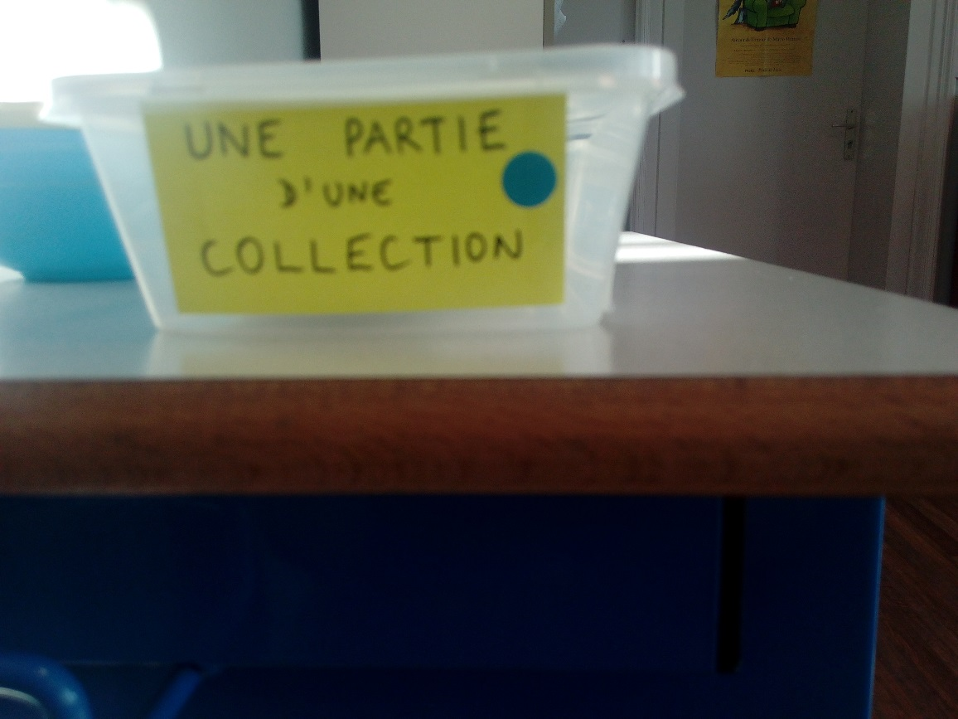
B. Apprendre aux élèves à résoudre des problèmes Les gestes professionnels
•Collectionner (catégoriser) des problèmes « types » résolus….Commenter des procédures, les lister…. (Affiches, cahier des savoirs….)
CE1 Pfastatt Cycle II

Slide 57
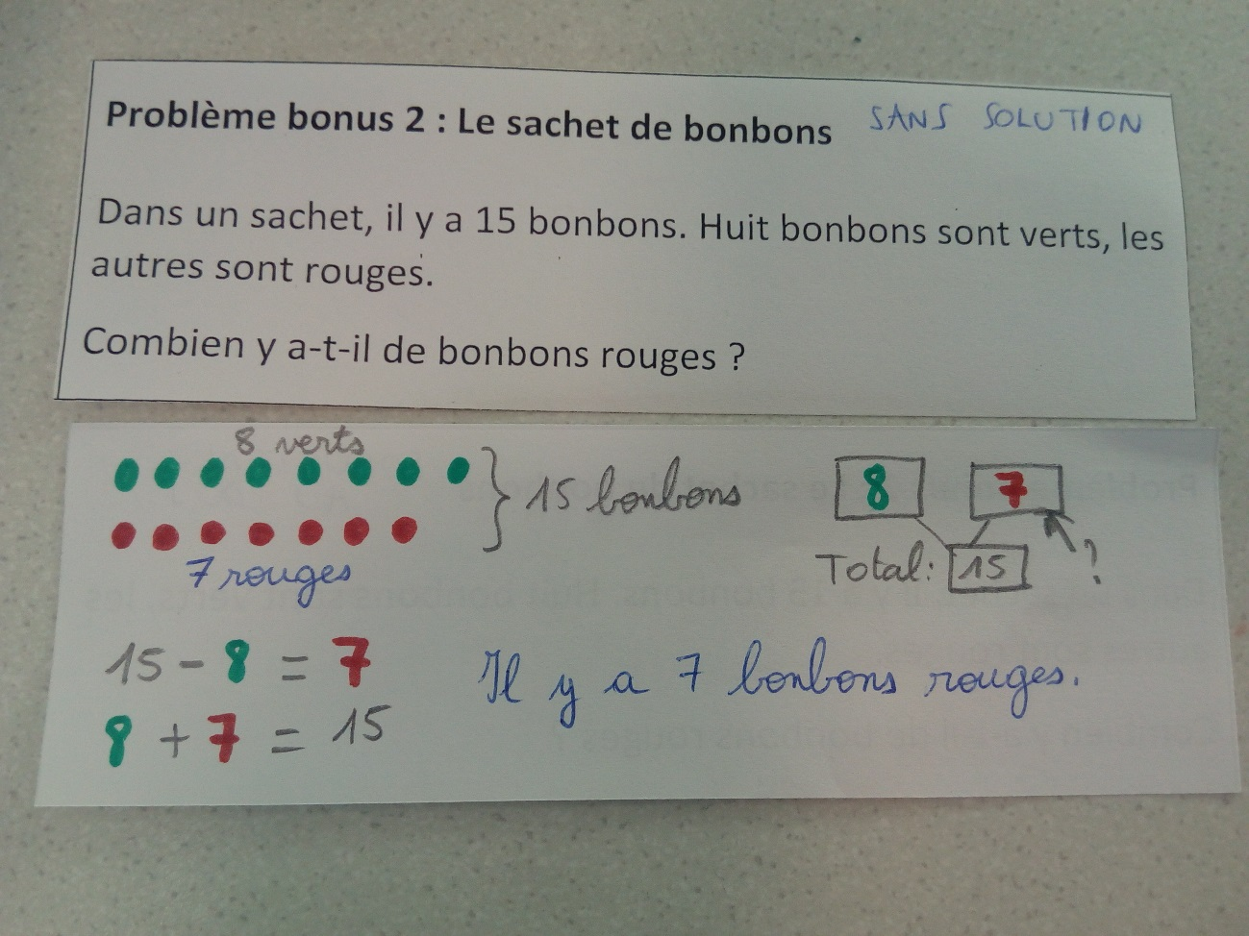
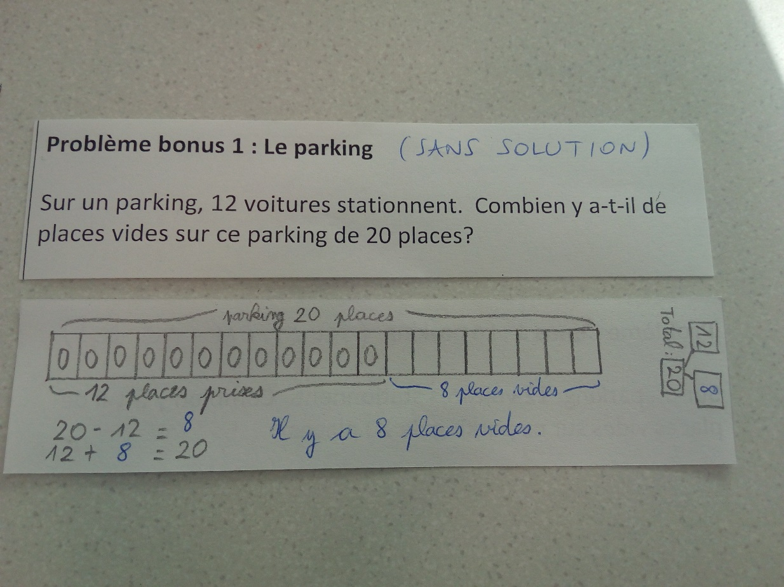
B. Apprendre aux élèves à résoudre des problèmes Les gestes professionnels
À l’intérieur de la boîte,
les problèmes rencontrés et catégorisés
CE1 Pfastatt Cycle II

Slide 58
B. Apprendre aux élèves à résoudre des problèmes Les gestes professionnels (M. Priolet)
P1 : les élèves sont placés en situation de recherche d’une ou plusieurs solutions à un problème donné,
P2 : les élèves sont placés en situation de se référer à des « expériences précédentes » (à établir des liens avec le passé, avec la mémoire didactique de la classe et ainsi à mettre en réseau le problème à résoudre avec des problèmes antérieurs déjà résolus P3 : Les élèves ont la possibilité de procéder à des conversions de représentations sémiotiques P4 : Les élèves sont conduits à catégoriser les problèmes rencontrés
+ régularité et variété
extrait des travaux de Mme Priolet
Notes:
Mme Priolet, chercheur à l’université Reims Champagne Ardennes a travaillé avec des enseignants pour la mise en œuvre d’ un cadre didactique basé sur les principes de Recherche, de mise en Réseau, de Conversion et de Catégorisation (R2C2) Elle considère, comme d’autres chercheurs, que l’activité de recherche dans la résolution de problèmes, participant ainsi à développer l’aptitude à faire face à des situations nouvelles et à saisir des relations.

Slide 59
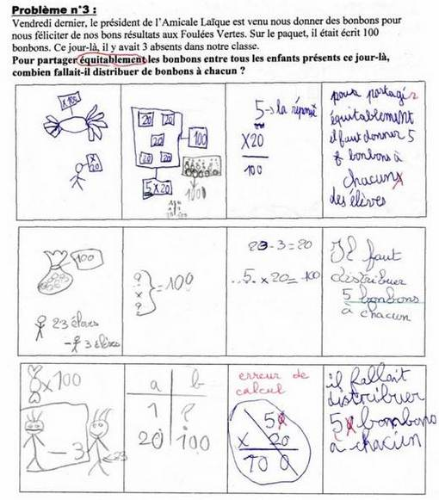
».
B. Apprendre aux élèves à résoudre des problèmes Les gestes professionnels (Mme Priolet)
Notes:
Des « boîtes-référentes » (Figure 5) sont mises à la disposition de chaque élève des classes du groupe expérimental. Elles sont destinées à recevoir et à permettre la mise en relation d’énoncés verbaux et de représentations variées : opération, dessin, schéma, texte… relatifs à une même classe de problèmes. Cette activité de catégorisation, basée sur la classification de Vergnaud (1990) et inhérente au principe P4 confère à chaque « boîte-référente » le statut de référence pour une classe de problèmes donnée.

Slide 60
•Mener une structuration pensée, préparée ( la différencier de la mise en commun)
• Penser les écrits d’institutionnalisation (cf. Cahier de charge des cahiers des savoirs)
Cf. Allard Problèmes\allard_c (1).mp4

Slide 61
insérer tableau cahier des savoirs
FOND | FORME
- Ne pas s’arrêter à un résumé de la mise en commun | -Sommaire paginé
- Décontextualiser le savoir en s’appuyant sur les écrits intermédiaires (exemple de l’exercice sur les bandes (fractions)) | -Titres qui renvoient aux savoirs ainsi le partage du trésor ne renvoie pas au savoir, le titre devrait être le partage équitable vers la division
- s’appuyer sur les écrits mathématiques | - Utiliser les noms des sous domaines relatifs aux programmes (cohérence) nombres et calcul et non pas numération par exemple….
- Ne pas utiliser des documents touts prêts et foisonnant sur internet
- l’écrit institutionnel est de la responsabilité de l’enseignant et doit renvoyer au savoir
Notes:
Exemple de décontextualisation : une bande d’unité u bleue est partagée en trois parties égales
L’élève pourrait dire : j’ai partagé ma bande bleue en 3 parties égales la partie 1 plus la partie deux plus la partie 3 font une bande unité entière
De cette formulation on passerait à :
1/3 de bande bleue + 1/3 de bande bleue+ 1/3 de bande bleue font 1 bande bleue unité
Puis en essayant de décontextualiser :
1/3 de u + 1/3 de u + 1/3 de u c’est 1 u
Puis : 1/3+1/3+1/3 = 1

Slide 62
Des incontournables du travail de préparation
1.En amont :
Questions relatives au problème proposé :
Caractéristiques de ce problème (catégories, concepts, présentation) ?
Compétences mobilisées dans sa résolution ?
Quelles difficultés peut-on anticiper ?
questions relatives à la singularité des élèves et au groupe classe
Quelles pistes d’étayage peut-on proposer ?
Comment gérer l’hétérogénéité ?
→ programmations et progressions (classe, cycles, école)
2. En aval :
Analyse des erreurs des élèves
Analyse de la séance

Slide 63
BIBLIOGRAPHIE
L'enseignement des mathématiques au cycle III de l'école primaire, rapport - n° 2006-034, juin 2006.
Bilan de la mise en œuvre des programmes issus de la réforme de l'école primaire de 2008, rapport - n° 2013-066, juin 2013
Problèmes arithmétiques de réinvestissement : une synthèse, des pistes. De C. Houdement
LA MULTIPRÉSENTATION,UN DISPOSITIF D’AIDE A LA RÉSOLUTION DE PROBLÈMES jean berky NGUALA IREM des antilles et de la guyane, section guadeloupe equipe DIDIREM paris 7
Enseignement-apprentissage de la résolution de problèmes numériques à l’école élémentaire : un cadre didactique basé sur une approche systémique. M. Priolet (pour aller plus loin)
LA RÉSOLUTION DE PROBLÈMES DE MATHÉMATIQUES AU PRIMAIRE N°105 novembre 2015 IFE
Cahiers pédagogiques N° 529

